Slide 1
Благотворительная образовательная программа «Les enfants d’Olga»

Slide 2
О программе
Цель
Мы предоставляем талантливым школьникам 8-11 классов возможность совершенствовать знания французского языка и познакомиться с культурой Франции
Мы организуем
Ежегодные лингвистические стажировки в Париже
Ежемесячные образовательные встречи в Москве
* При формировании группы для стажировки принимается во внимание социальный статус и материальные возможности семьи кандидата

Slide 3
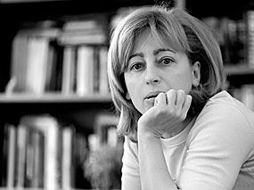
Ольга Рубинская
С детства Ольга была увлечена Францией: она изучала французский язык в школе, защитила кандидатскую диссертацию по внутренней политике Франции, закончила Высшую коммерческую школу Парижа (ESCP), работала во французских компаниях (Bouygues, Michelin).
С 2001 г. Ольга жила в Париже, интересовалась российским и французским искусcтвом, помогала культурному обмену между странами. Она любила и ценила французскую культуру и всегда стремилась познакомить с ней наших соотечественников.
Ольга рано ушла из жизни, но осталась в памяти всех, кто её знал особым человеком – цельным, ярким, романтичным, независимым в суждениях и поступках, красивой женщиной, любящей женой и верным другом.
В память об Ольге в 2010 г. ее близкие создали благотворительную программу для российских школьников.

Slide 4
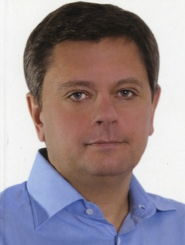
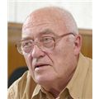
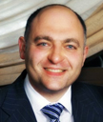
Совет программы
Станислав Шекшня, старший партнёр компании Ward Howell, Москва, Россия; профессор предпринимательского лидерства международной школы бизнеса INSEAD, Фонтенбло, Франция
Юрий Рубинский, руководитель Центра французских исследований Института Европы РАН, профессор НИУ ВШЭ, Москва, Россия
Кирилл Рубинский, генеральный директор-президент компании EastOne, Киев, Украина

Slide 5
Результаты работы программы
5 лингвистических стажировок в Париже в 2010-2013 г.г.
64 участника стажировок из Москвы и регионов России
Более 100 участников программы
18 совместных мероприятий в 2011-2013 г.г.
Регулярные анонсы событий в мире французского языка и культуры
Создание и развитие сообщества единомышленников и друзей программы
Активное взаимодействие с выпускниками программы
Группы в Facebook и vkontakte

Slide 6
План на 2013 - 2014 г.г.
Ряд встреч в школе и на франкофонных площадках Москвы
Культурно-лингвистическая стажировка в Париже с 21 по 30 марта 2014 г.: проживание в семьях, обучение французскому языку, экскурсии, прогулки и квесты по городу, общение с французской молодёжью, конференция о возможностях получения высшего образования во Франции
Расширение программы: развитие сообщества, привлечение спонсоров и партнёров
Новое направление работы: организация стажировок для студентов

Slide 7
Партнёры
L’ école Paris Langues
Institut Rougemont superieur, Paris
Le Courrier de Russie
Астраханский государственный университет
Агенство “Учись и путешествуй”, Москва
Школы №№ 1541, 1265, 26, Москва

Slide 8
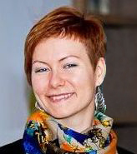
Контакты
Анна Курченко,
директор программы
+7 916 825 66 66
anna.kurchenko@gmail.com
www.olgaroubinskaya.org
отзывы о программе
fb: les enfants d’Olga
vk.com/olgaroubinskaya

